Slide 1
PERA
1989
PERA
2001
Legende:
Nachfolger
Start-/
Zwischen
Version
Aktuelle
Version
GRAI/GIM 1.0
1992
GERAM
1994
GERAM 1.6.3
1999
Einstellung d.
Entwicklung
CIMOSA
1984
CIMOSA
1999
Einfluss
ARIS
1991
ARIS 7.1
2008
JTA 1.0
1996
JTA 7.0
2005
TAFIM 1.3
1992
TAFIM 2.0
1994
TAFIM 3.0
1996
TAFIM
2000
DoD EA TRM 0.04
2005
C4ISR 1.0
1996
C4ISR 2.0
1997
DoDAF 1.0
2003
DoDAF 1.5
2007
DoDAF 2.0
2009
TOGAF 1
1995
TOGAF 8.1
2003
TOGAF 9
2009
TISAF 1.0
1997
TEAF 1.0
2000
MODAF
2005
MODAF 1.2
2008
EAP
1992
EAP
1996
FEAF 1.1
1999
FEA 1.0
2001
NIST EA
1989
NC3SAF
2000
NAF 2.0
2004
NAF 3.0
2007
Zachman
1987
Zachman
1992
Zachman 2.01
2007
E2AF
2003
E2AF 1.5
2006
IAF
1993
IAF 1
1995
IAF 2
1997
IAF v3
2001
IAF 4.0
2007
EAMPC
2008
EAMPC-Wiki
2009
1970er
1990
1993
1996
1999
2002
2005
2008
2009

Slide 2
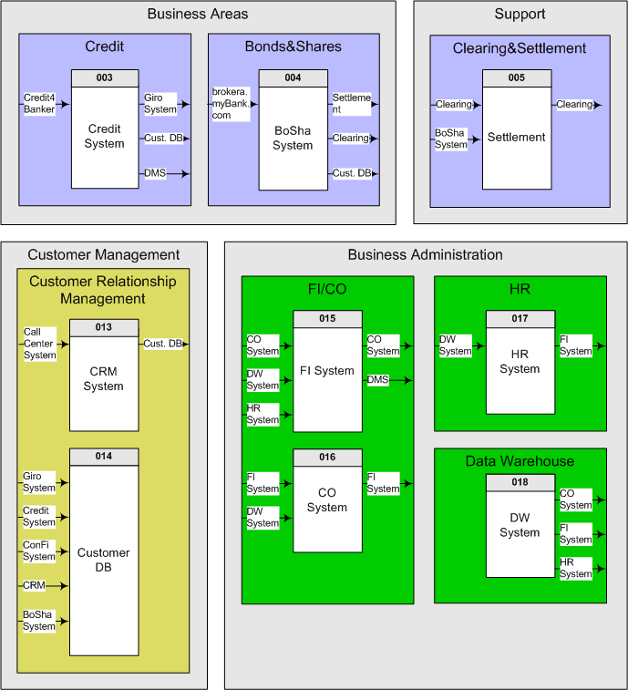
Abbildung B

Slide 3
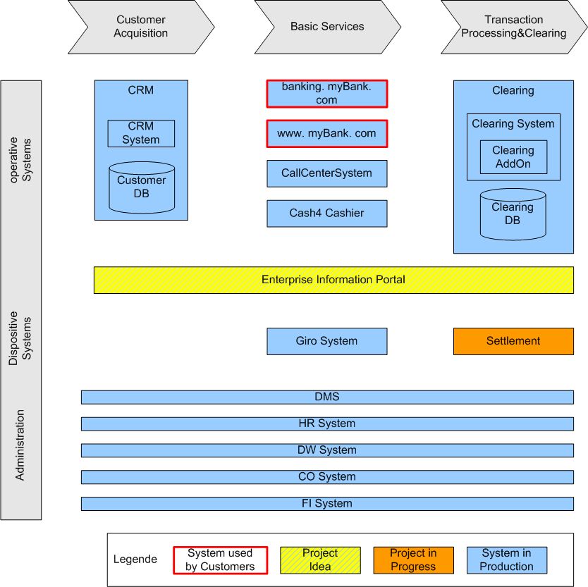
Abbildung C

Slide 4
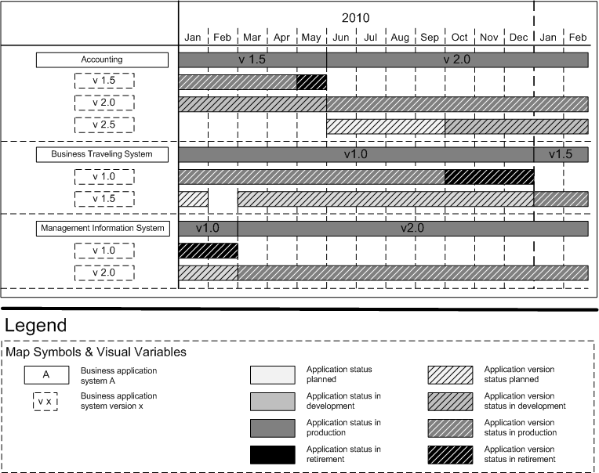
Abbildung D

Slide 5
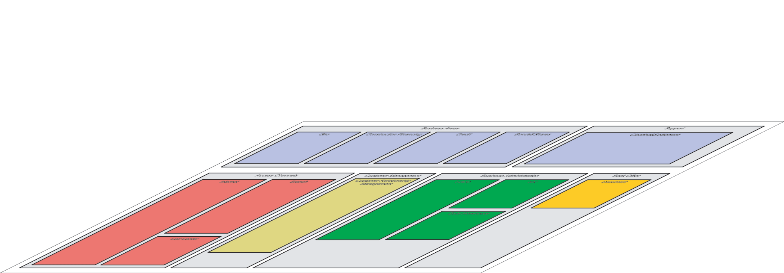
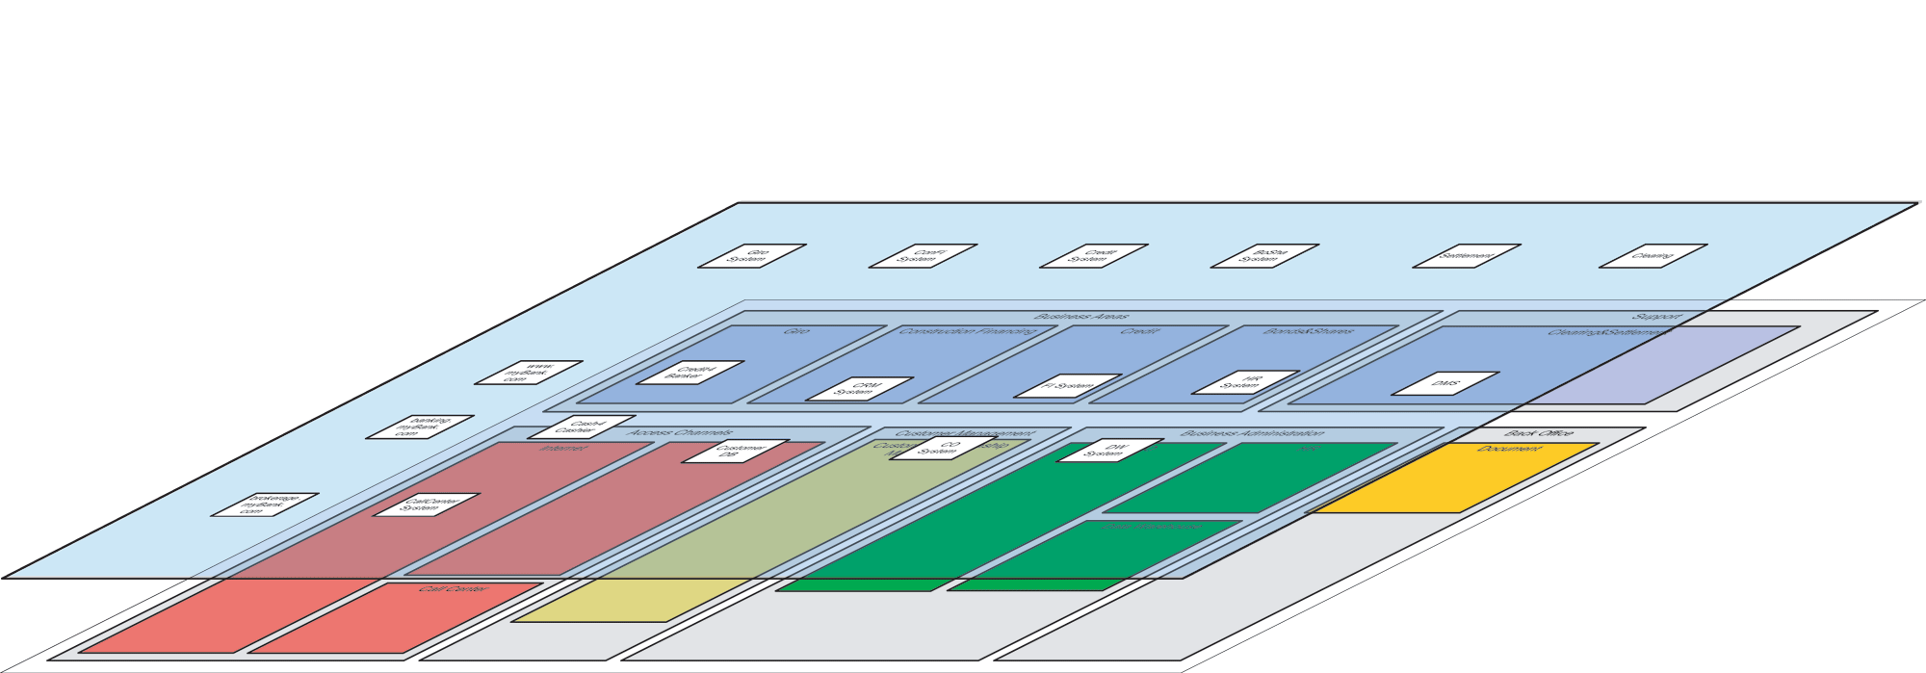
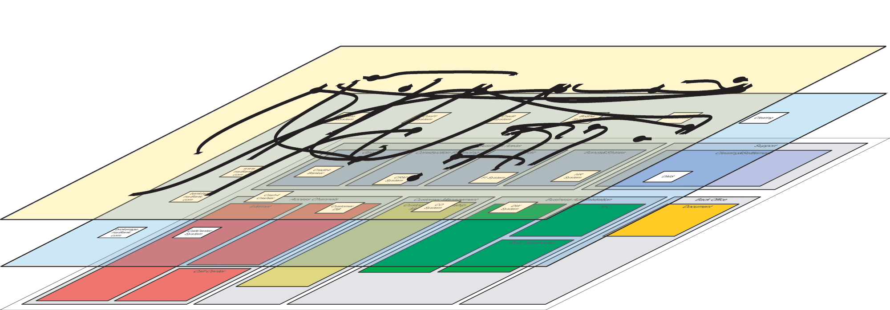
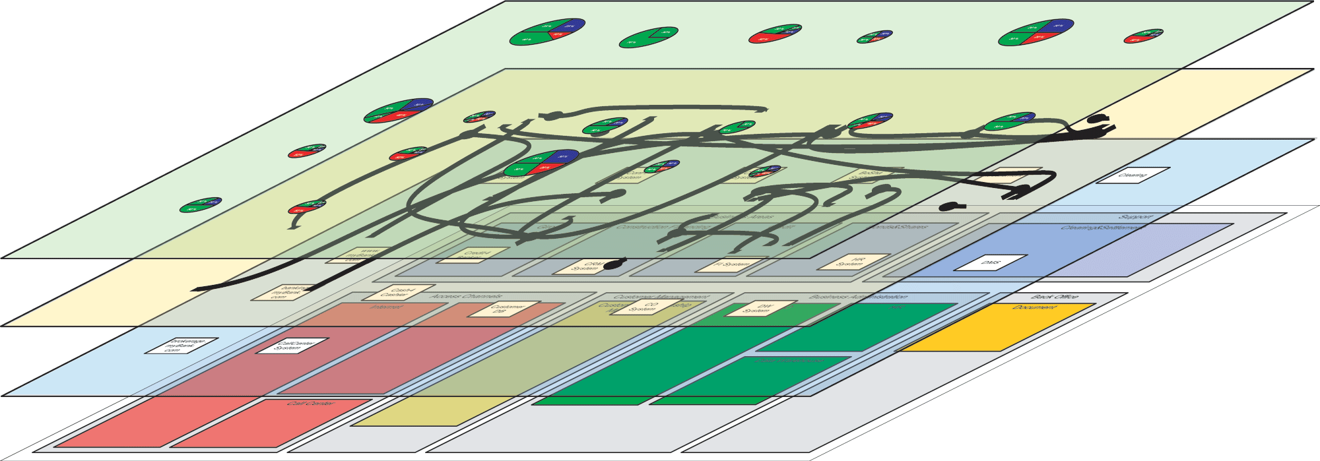
Abbildung E
Gesamtkarte
Kennzahlen
Verbindungen
Anwendungs-
systeme
Kartengrund

Slide 6
Abbildung F
Gewünschter Endzustand
IT-Entwicklungseffizienz
t_{n+k}
P₉
P₁₁
P₈
P₁₀
P₄
P₅
P₂
P₃
P₇
t_{n+1}
P₆
P₁
t_{n}
“Leitplanken” der Managed Evolution
Geschäftsnutzen

Slide 7
Abbildung G

Slide 8
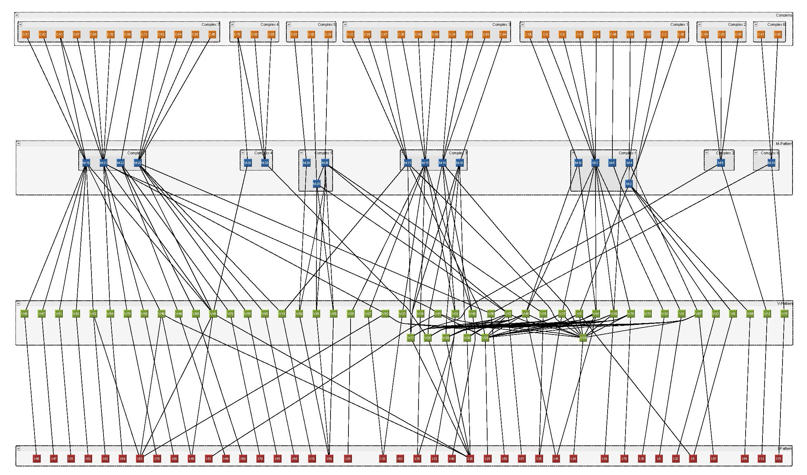
Abbildung H

Slide 9
Abbildung I
MySystem193v1.0
MySystem17v1.0
MySystem338v1.0
MySystem315v1.0
MySystem309v1.0
MySystem309v1.0
MySystem46v1.0
POS System v1.0
MySystem457v1.0
MySystem373v1.0
MySystem344v1.0

Slide 10
Abbildung J
Analyze
Plan System Evolution
Adjust & Synchronize
Reflect
Aggregate Metrics
Trigger
Select Rules
Change
Sense
Adaption
Process
Evolution Process

